Slide 2
IN THE CLASSROOM
(Sınıfta)

Slide 3
Ünite kelime kartlarına aşağıdaki bağlantıdan ulaşabilirsiniz:
https://www.egetolgayaltinay.com/lessons/505

Slide 4
Stand up
Sit down

Slide 5
Turn around

Slide 6
Turn left
Turn right

Slide 7
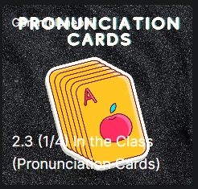
Konu ile ilgili etkinliğe aşağıdaki bağlantıdan ulaşabilirsiniz:
https://www.egetolgayaltinay.com/lessons/508

Slide 8
Konu ile ilgili şarkıya aşağıdaki bağlantıdan ulaşabilirsiniz:
https://www.egetolgayaltinay.com/lessons/506

Slide 9
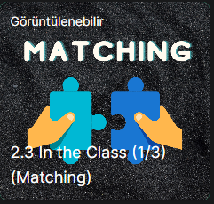
Konu ile ilgili etkinliğe aşağıdaki bağlantıdan ulaşabilirsiniz:
https://www.egetolgayaltinay.com/lessons/512

Slide 10
Close the window
Open the window

Slide 11
Close the book
Open the book

Slide 12
Close the door
Open the door

Slide 13
Konu ile ilgili şarkıya aşağıdaki bağlantıdan ulaşabilirsiniz:
https://www.egetolgayaltinay.com/lessons/507

Slide 14
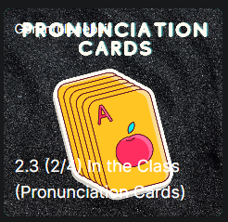
Konu ile ilgili etkinliğe aşağıdaki bağlantıdan ulaşabilirsiniz:
https://www.egetolgayaltinay.com/lessons/509

Slide 15
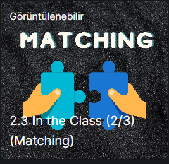
Konu ile ilgili etkinliğe aşağıdaki bağlantıdan ulaşabilirsiniz:
https://www.egetolgayaltinay.com/lessons/513

Slide 16
Paint
Draw
Colour

Slide 17
Glue
Cut
Stick

Slide 18
Paper
Picture

Slide 19
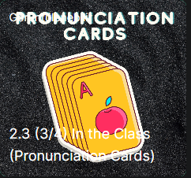
Konu ile ilgili etkinliğe aşağıdaki bağlantıdan ulaşabilirsiniz:
https://www.egetolgayaltinay.com/lessons/510

Slide 20
Konu ile ilgili etkinliğe aşağıdaki bağlantıdan ulaşabilirsiniz:
https://www.egetolgayaltinay.com/lessons/514

Slide 21
I’m sorry
Excuse me
Üzgünüm
Afedersiniz

Slide 22
Teşekkür ederim
Say «hello»
Rica ederim
«Merhaba» de.

Slide 23
Say that again
Bir daha söyle

Slide 24
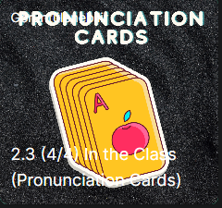
Konu ile ilgili etkinliğe aşağıdaki bağlantıdan ulaşabilirsiniz:
https://www.egetolgayaltinay.com/lessons/511

Slide 25
Konu ile ilgili etkinliğe aşağıdaki bağlantıdan ulaşabilirsiniz:
https://www.egetolgayaltinay.com/lessons/515

Slide 26
Konu ile ilgili etkinliğe aşağıdaki bağlantıdan ulaşabilirsiniz:
https://www.egetolgayaltinay.com/lessons/516

Slide 27
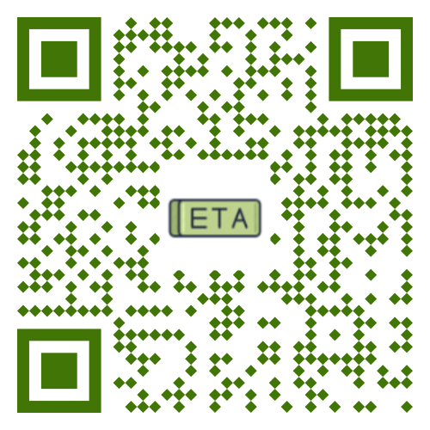
Ege Tolgay Altınay
Akköprü Ortaokulu Tuşba/VAN
Bu, ve benzeri içerikler için: www.egetolgayaltinay.com adresini ziyaret edebilirsiniz.

